Slide 1
Санкт- Петербургское Государственное бюджетное учреждение здравоохранения «Городская поликлиника № 44»
Главный врач к.м.н. Гопеенко Владимир Викторович
.
Notes:
1

Slide 2
Структура «Городская поликлиника № 44»
«Городская поликлиника № 44»
ГП № 44
Прикрепленное население 49732 чел.
ДПО № 41
Прикрепленное население 8025 чел.
ЖК № 19
Прикрепленное население 133987 чел.
ПО № 82
ОСМП
(5 санитарных автомобилей)
Notes:
2

Slide 3
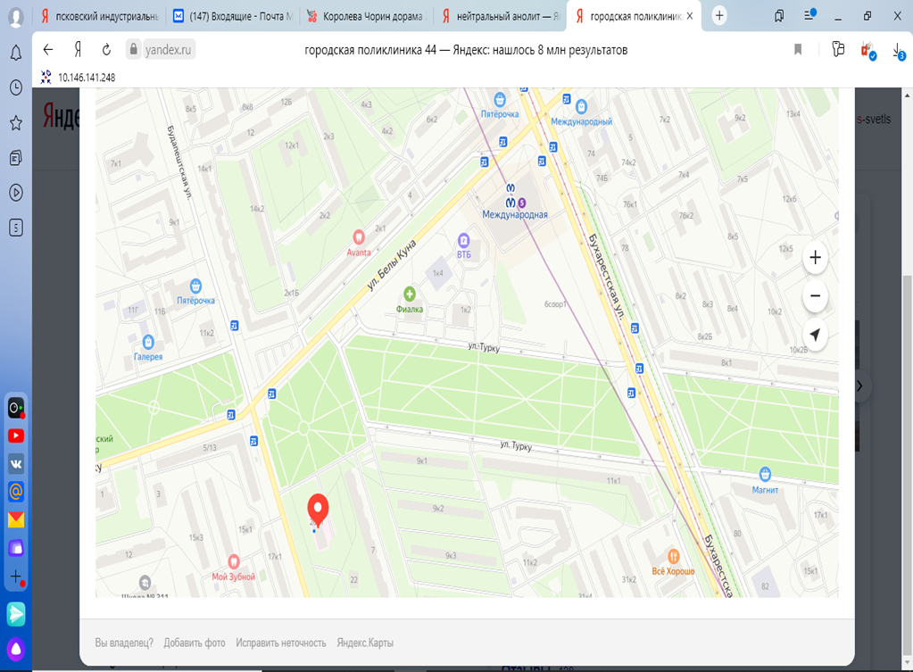
Расположена Городская поликлиника №44 по адресу Будапештская ул. д 20
5 минут пешком от метро Международная
Notes:
3

Slide 4
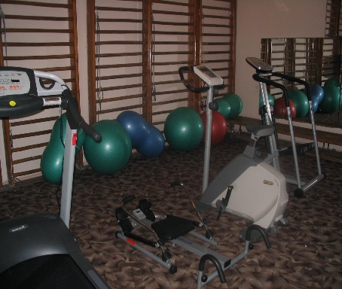
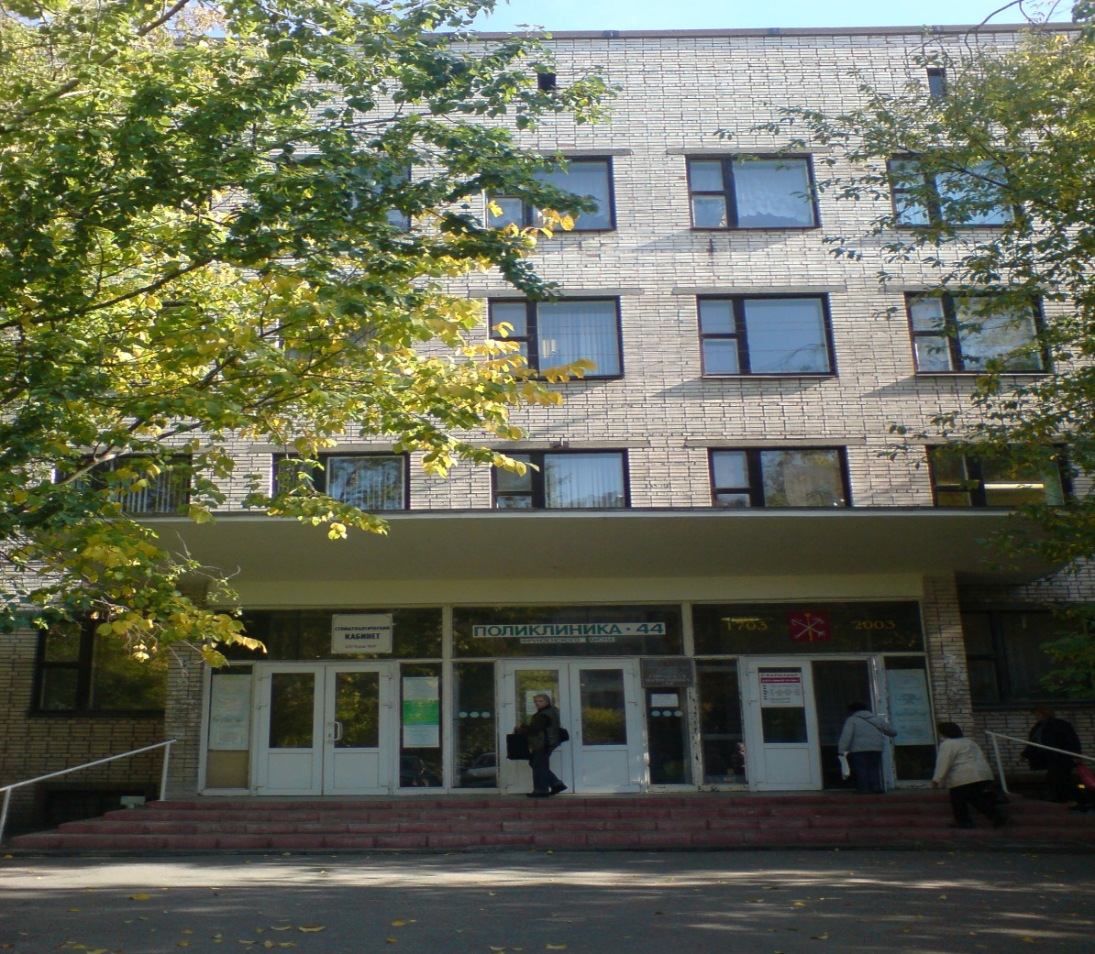
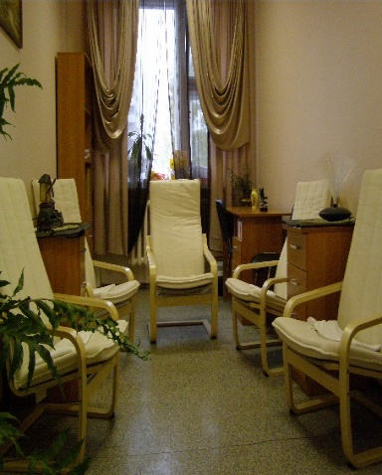
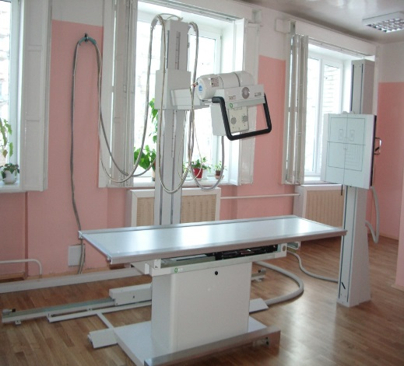
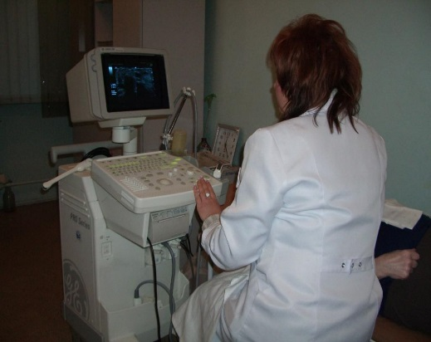
Городская поликлиника
№ 44
Notes:
4

Slide 5
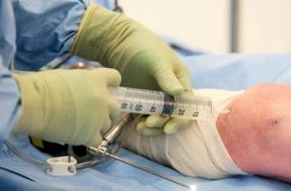
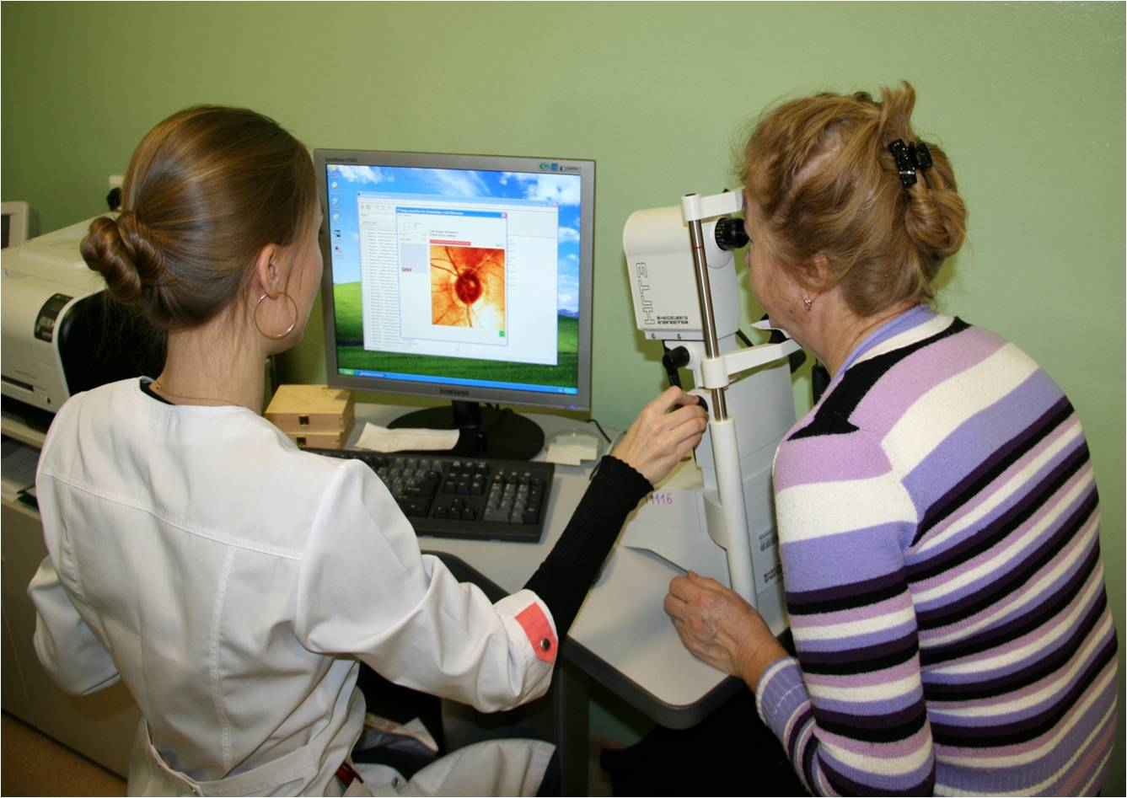
Основные направления развития
Внедрение стационарзамещающих методик
Развитие информационных технологий
Notes:
5

Slide 6
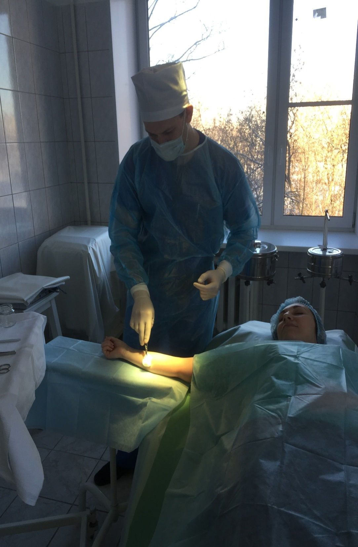
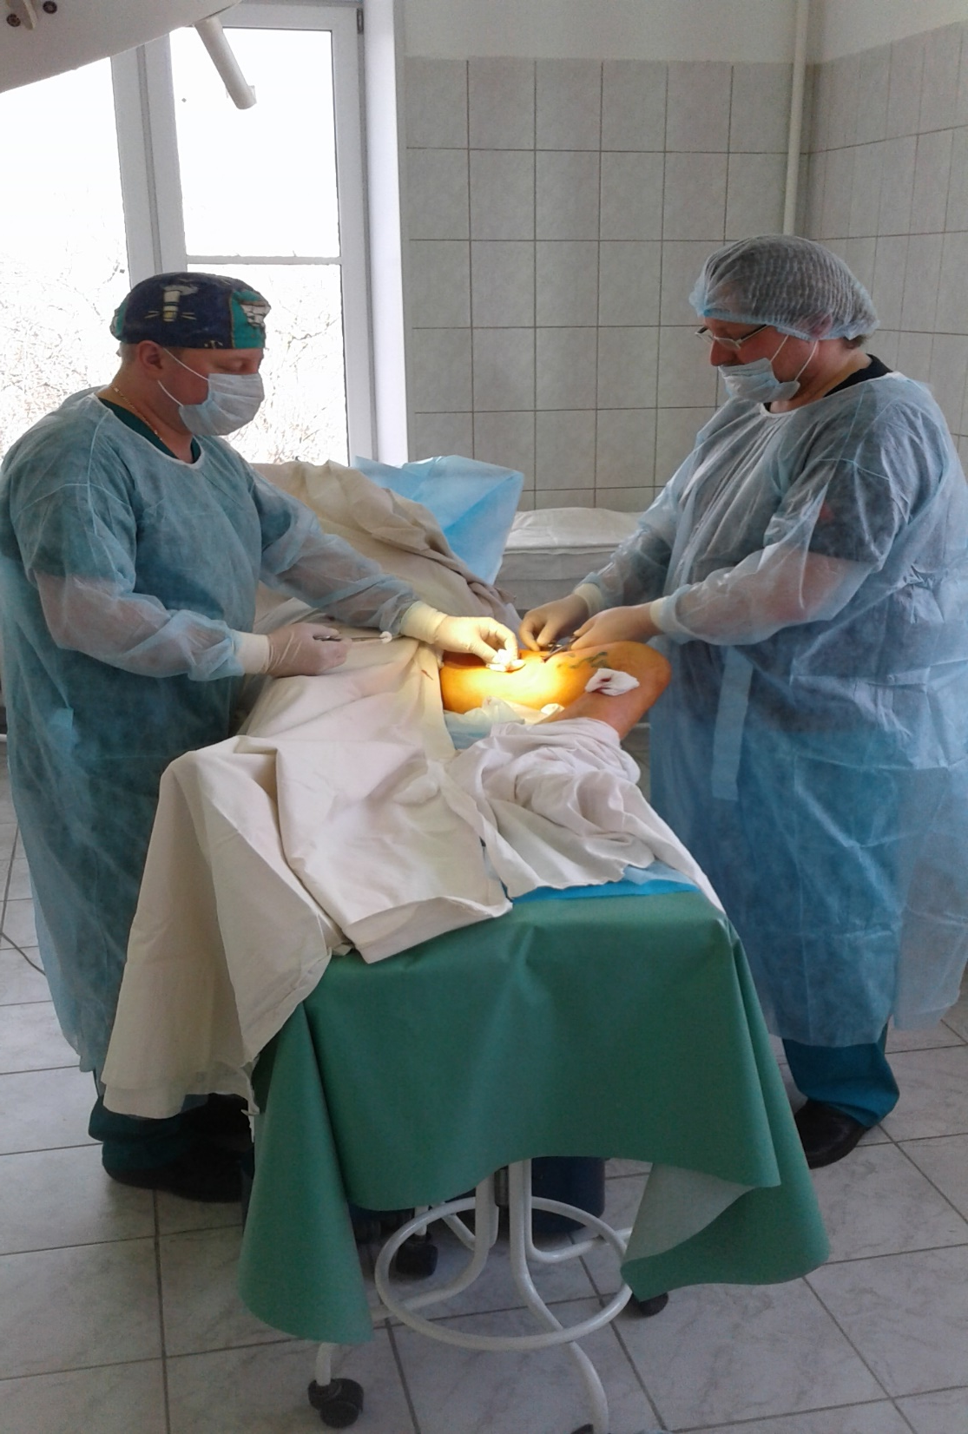
Notes:
Центр амбулаторной хирургии включает: кабинет врача-хирурга с перевязочной, операционный блок, кабинет врача-уролога с процедурной. На отделении оказывается экстренная и плановая хирургическая и урологическая помощь, проводятся амбулаторные оперативные вмешательства. Пациенты с заболеваниями сосудов конечностей, суставов и реконвалисценты травм направляются на лечение в дневной стационар или в отделение восстановительного лечения и реабилитации. Прием врачей-хирургов проводится без предварительной записи в порядке живой очереди. Прием врача-уролога проводится по предварительной записи по направлению участкового терапевта или врача-специалиста
6

Slide 7
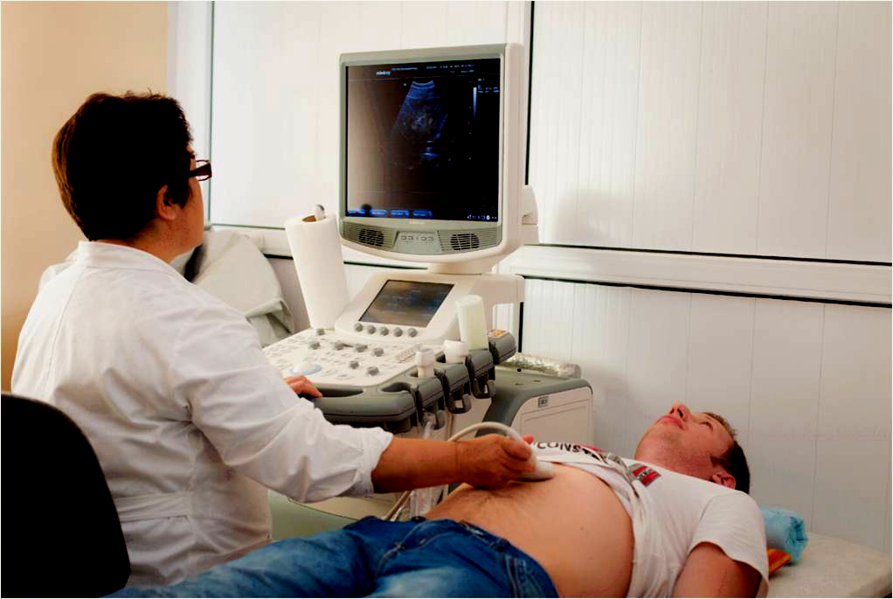
Notes:
7

Slide 8
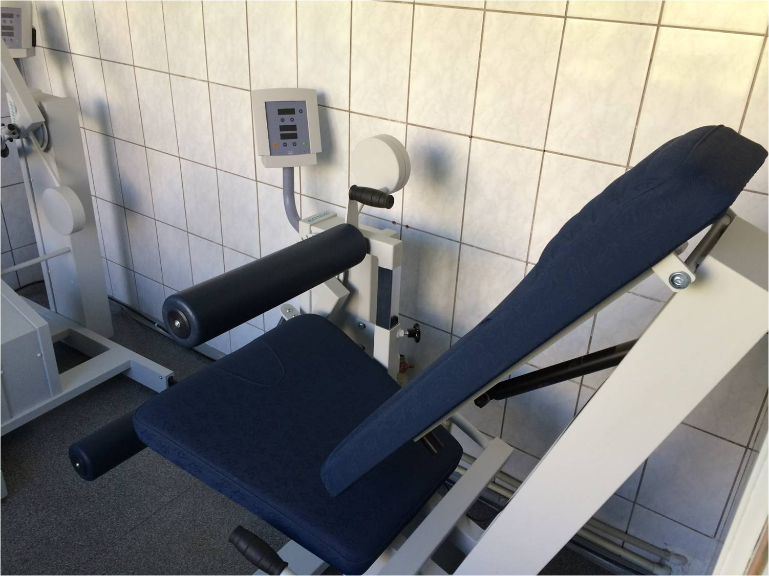
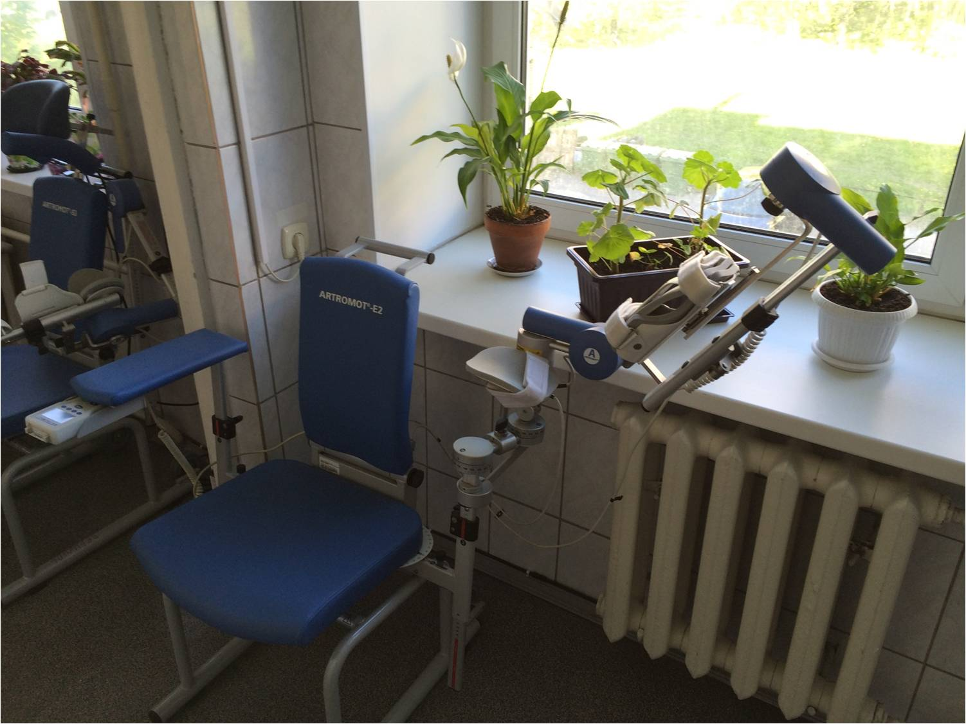
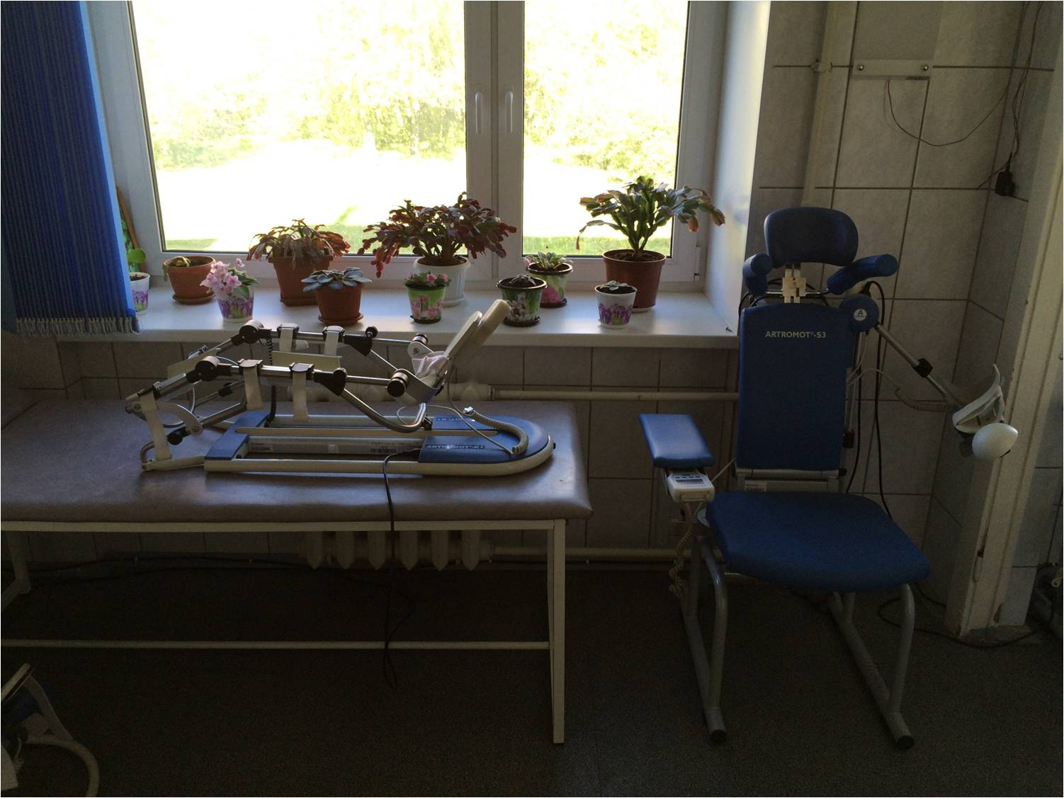
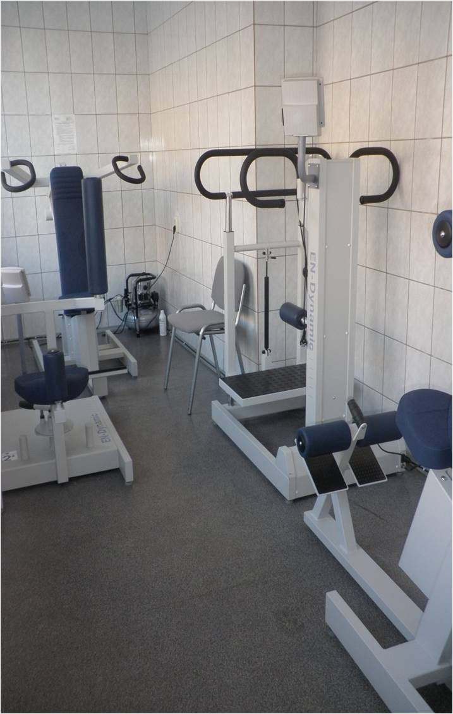
Восстановительное лечение
Notes:
В отделении функционируют кабинеты: физиоэлектролечения, водолечения, озокеритолечения, ингаляторий, массажа, механотерапии, психологической разгрузки, зал лечебной физкультуры и кинезотерапии.
8

Slide 9
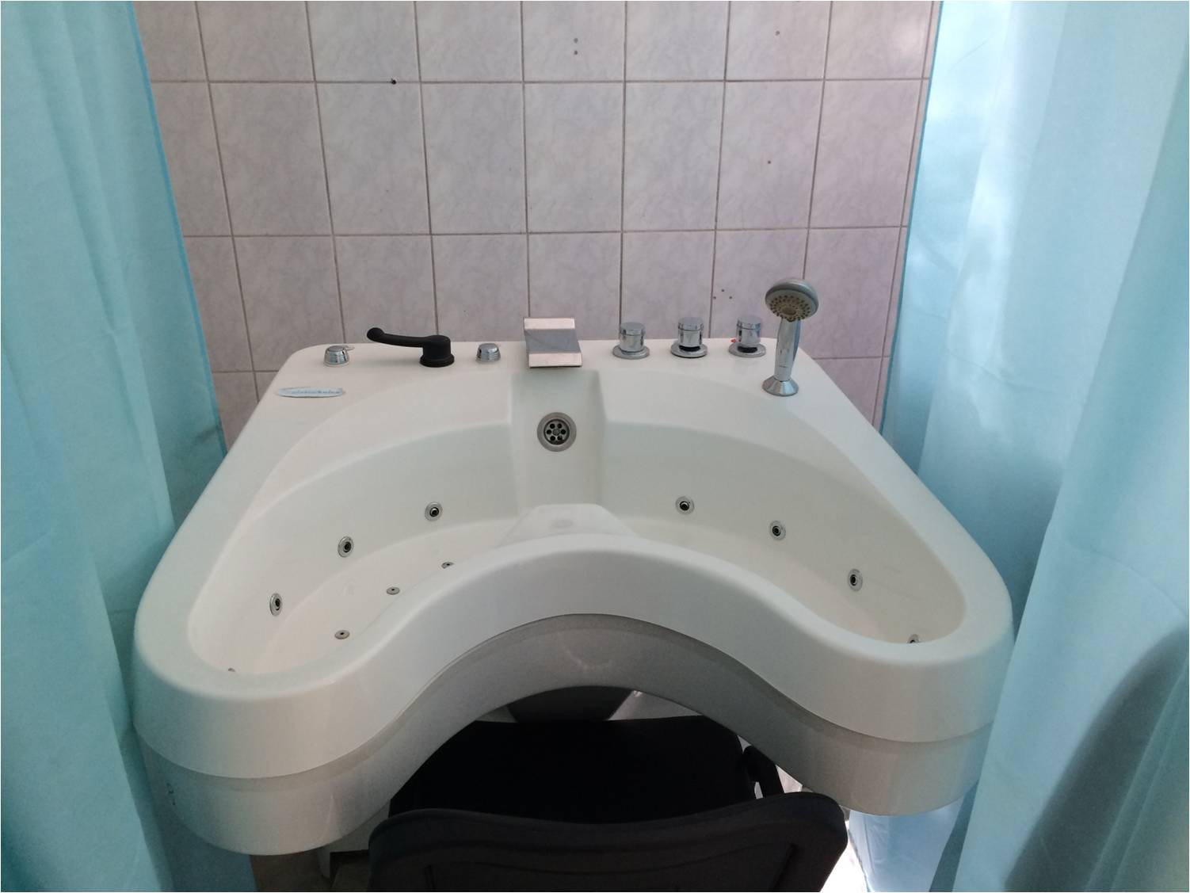
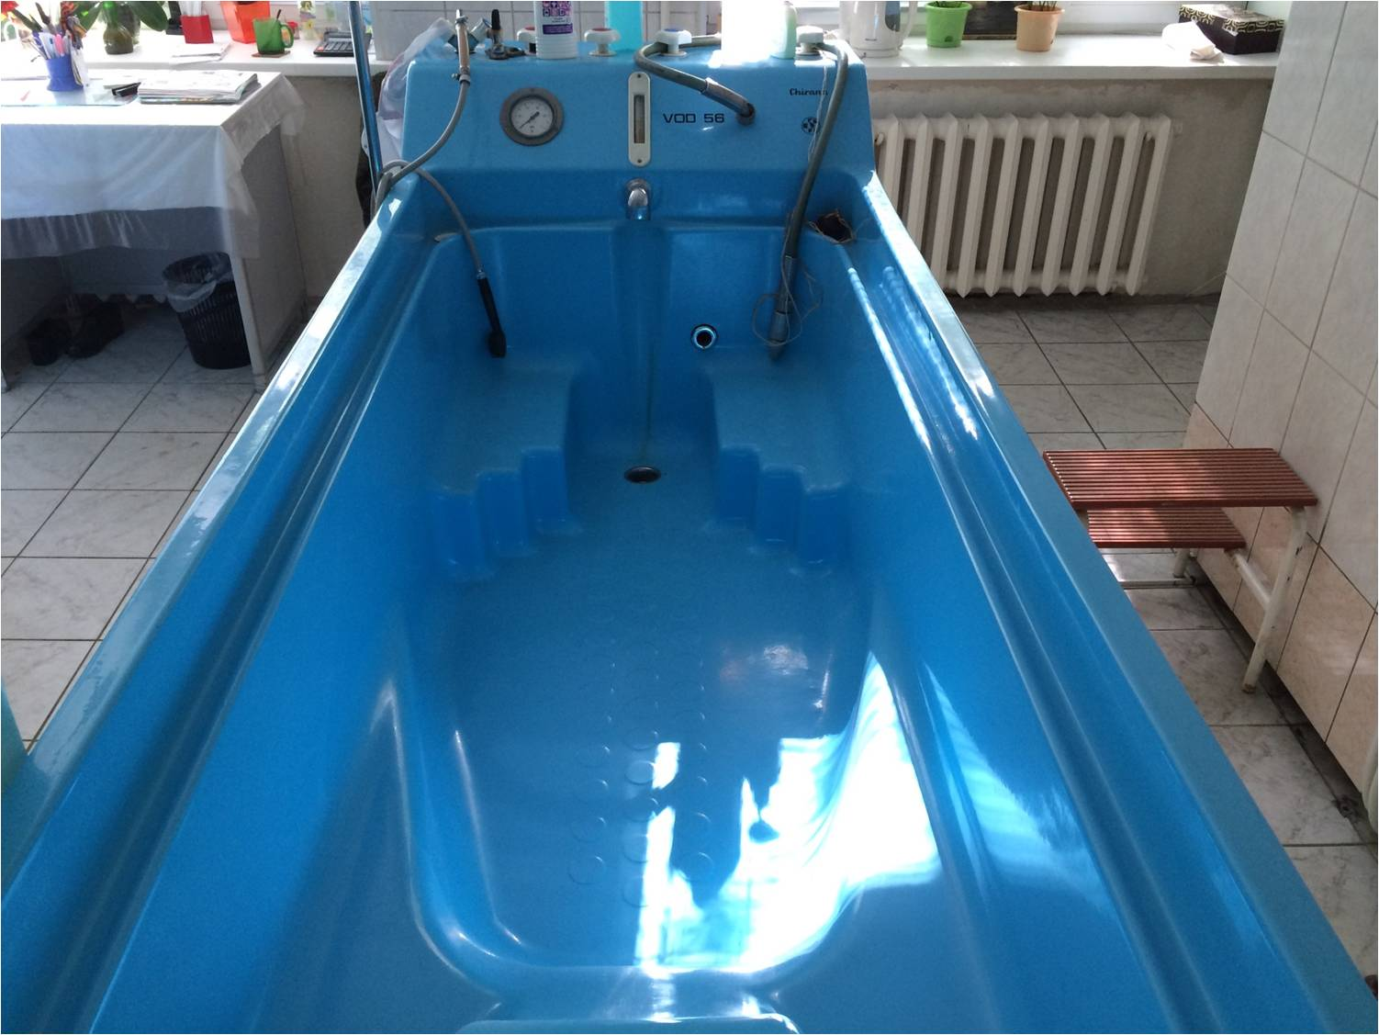
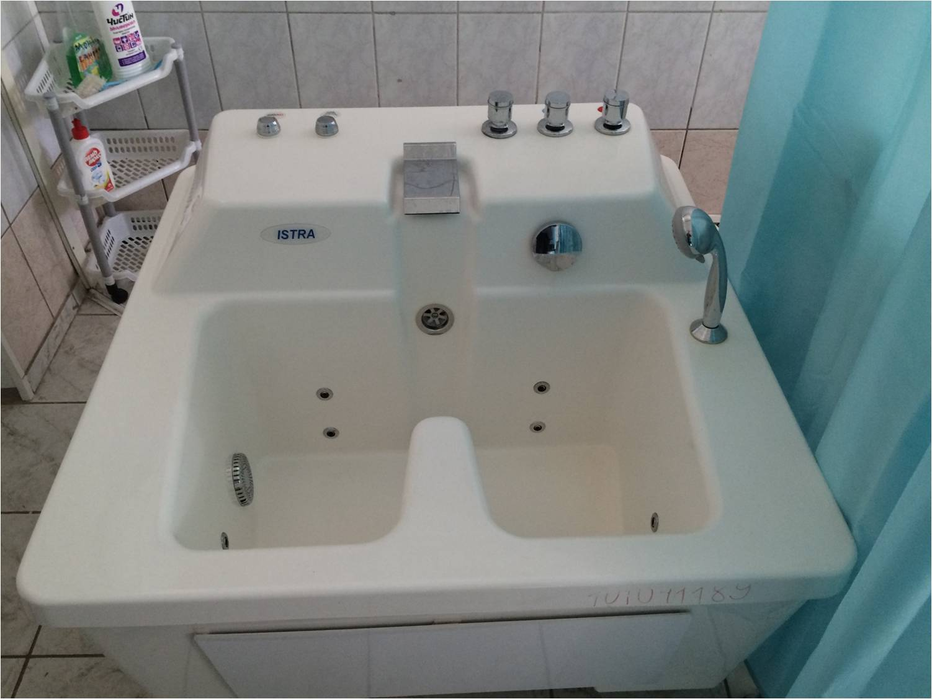
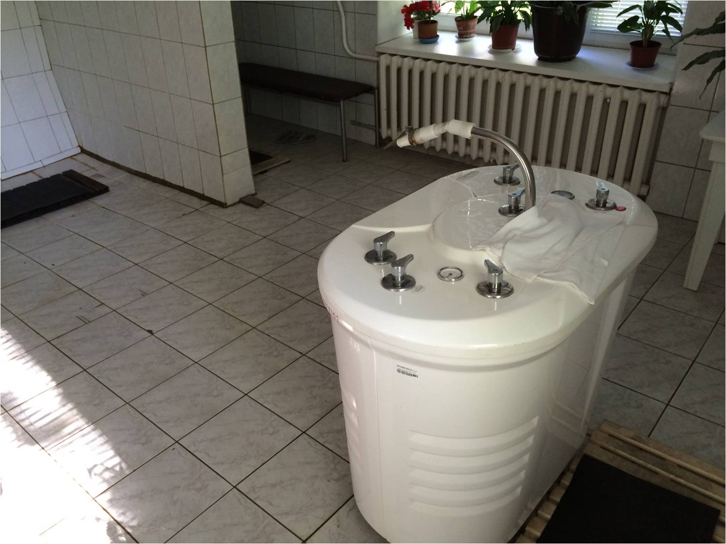
Водолечение
Notes:
Пациенты в водолечебницы проходят реабилитацию.
9

Slide 10
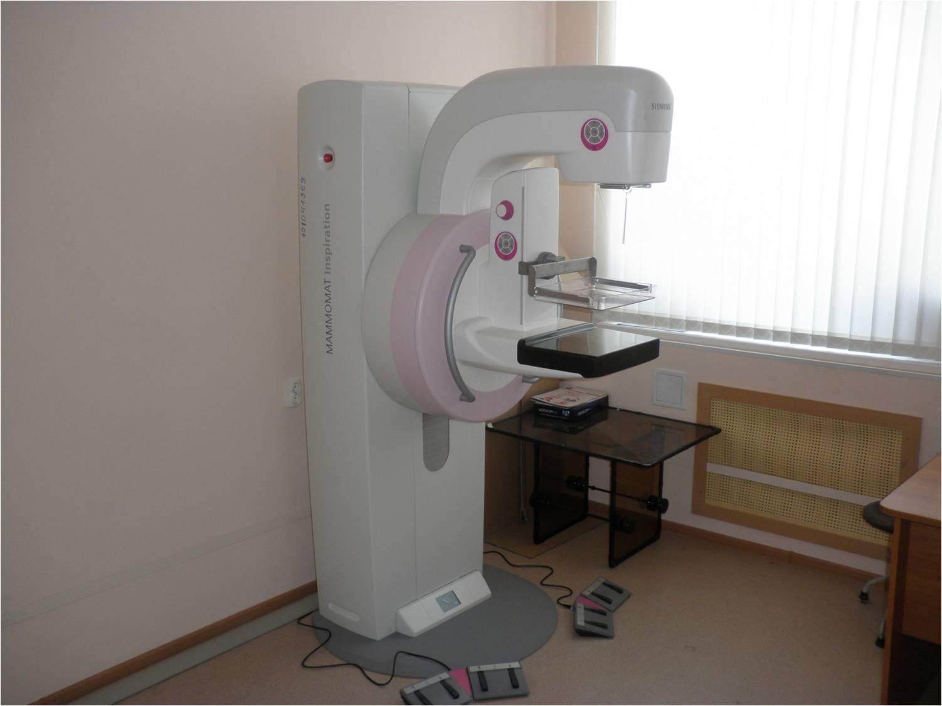
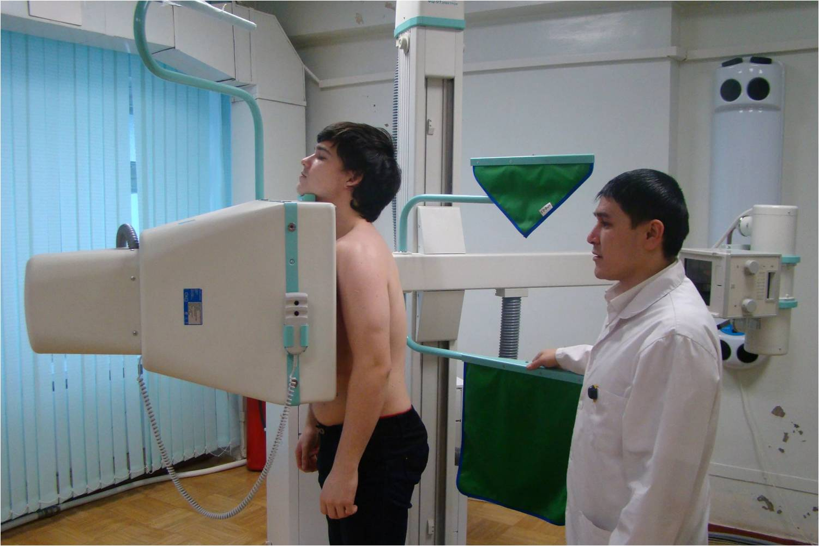
Отделение лучевой диагностики
Notes:
На отделении выполняют: флюорографическое исследование легких, маммографию, рентгенографию и рентгеноскопию.
10

Slide 11
Глаукомный центр Фрунзенского района
Организован на базе поликлинического отделения №44 для обеспечения доступности специализированной офтальмологической помощи населению Фрунзенского района и проведения современных исследований пациентам с глаукомой.
Notes:
11

Slide 12
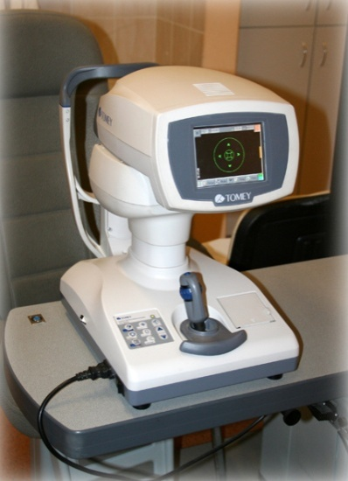
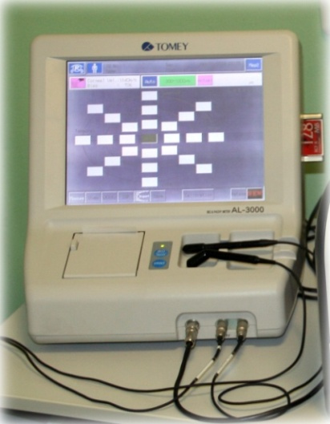
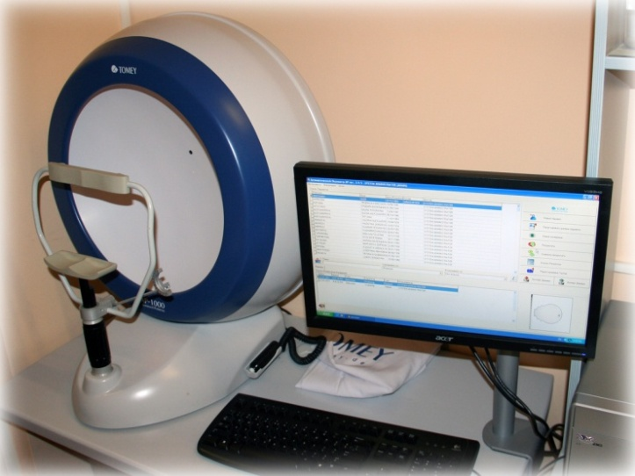
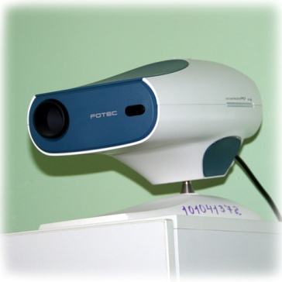
Оснащение глаукомного центра
Авторефрактометр TOMEY RC-5000
Пахиметр TOMEY Bio&pachy meter AL-300
Автоматический периметр TOMEY АР-1000
Офтальмоскоп ВЕТА 200 R
Тонометр iCARE
Щелевая лампа Shin Nippon SL-45
Набор асферических диагностических линз
Notes:
12

Slide 13
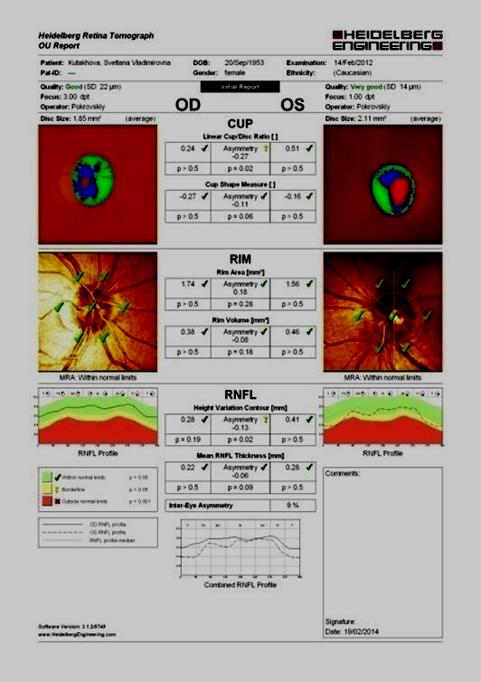
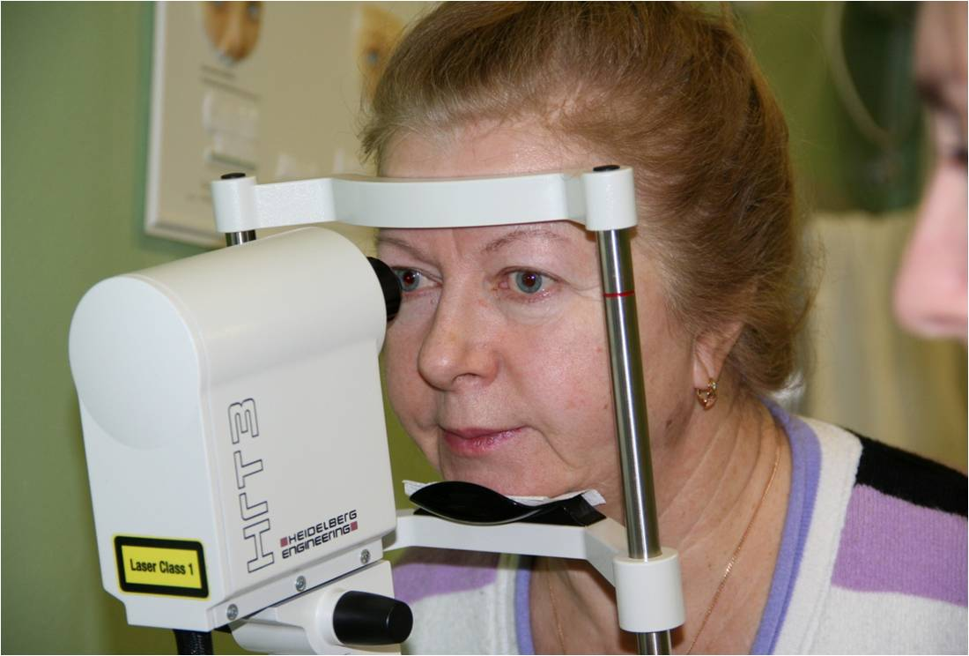
Гейдельбергская ретинальная томография
Notes:
13

Slide 14
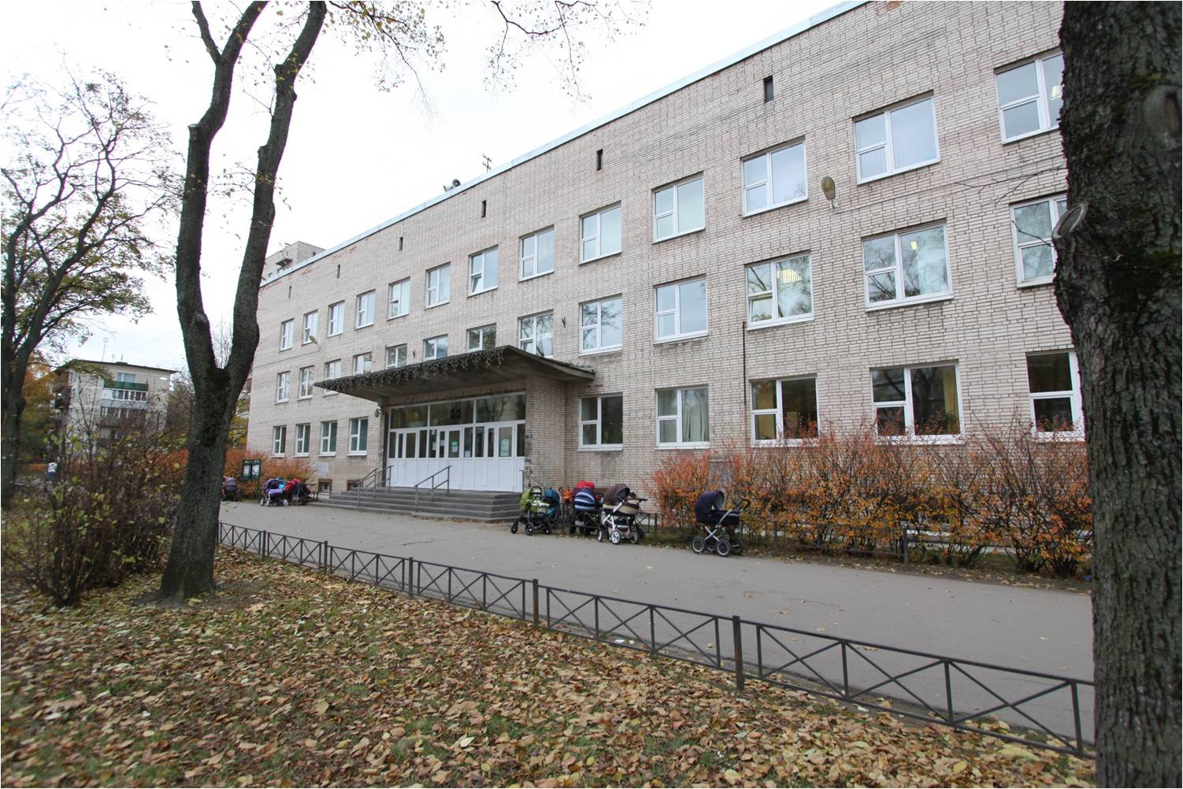
Детское поликлиническое отделение №41 располагается по адресу улица Будапештская д.25
Notes:
14

Slide 15
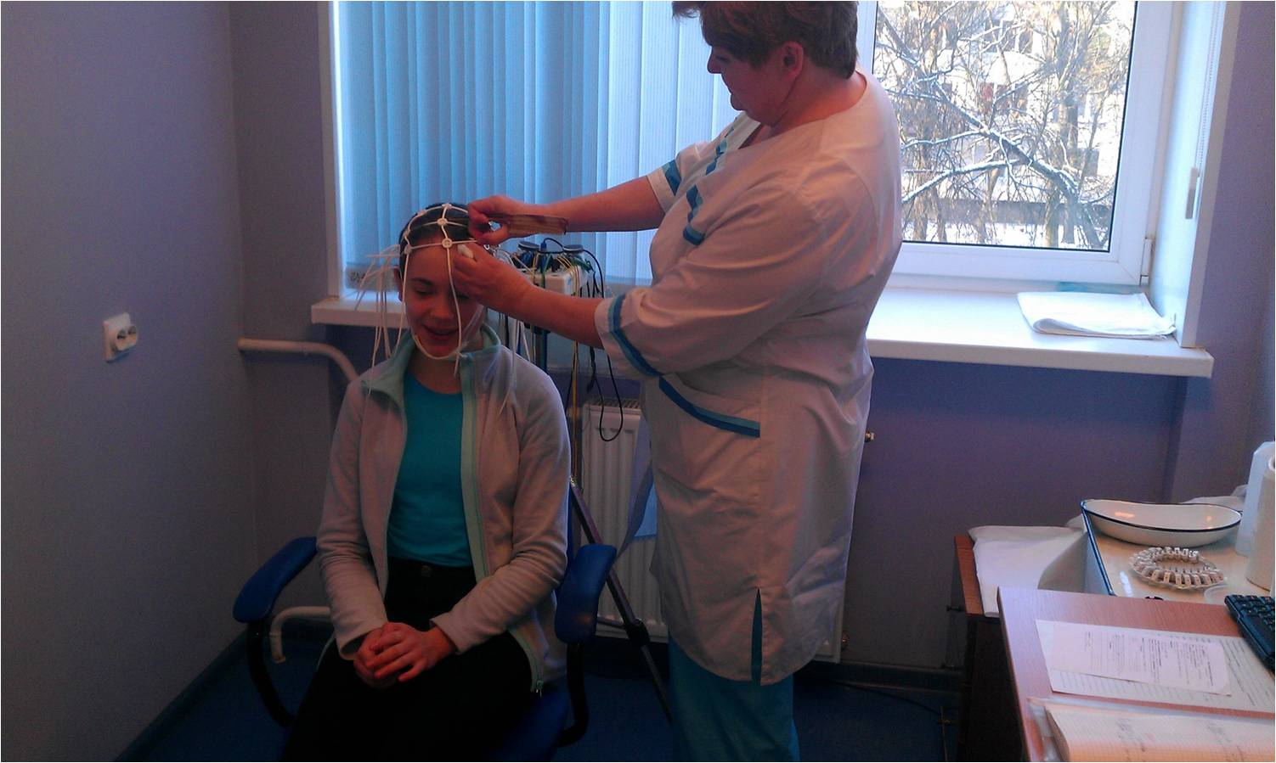
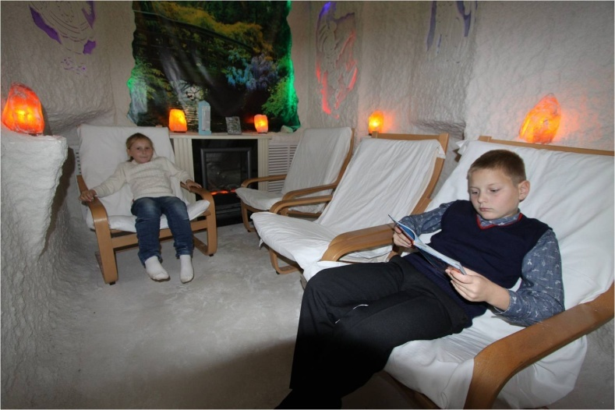
Основные направления развития
Материально-техническое переоснащение
Активное развитие профилактических направлений амбулаторной помощи детям
Notes:
Кабинет энцефалографии и соляная пещера.
15

Slide 16
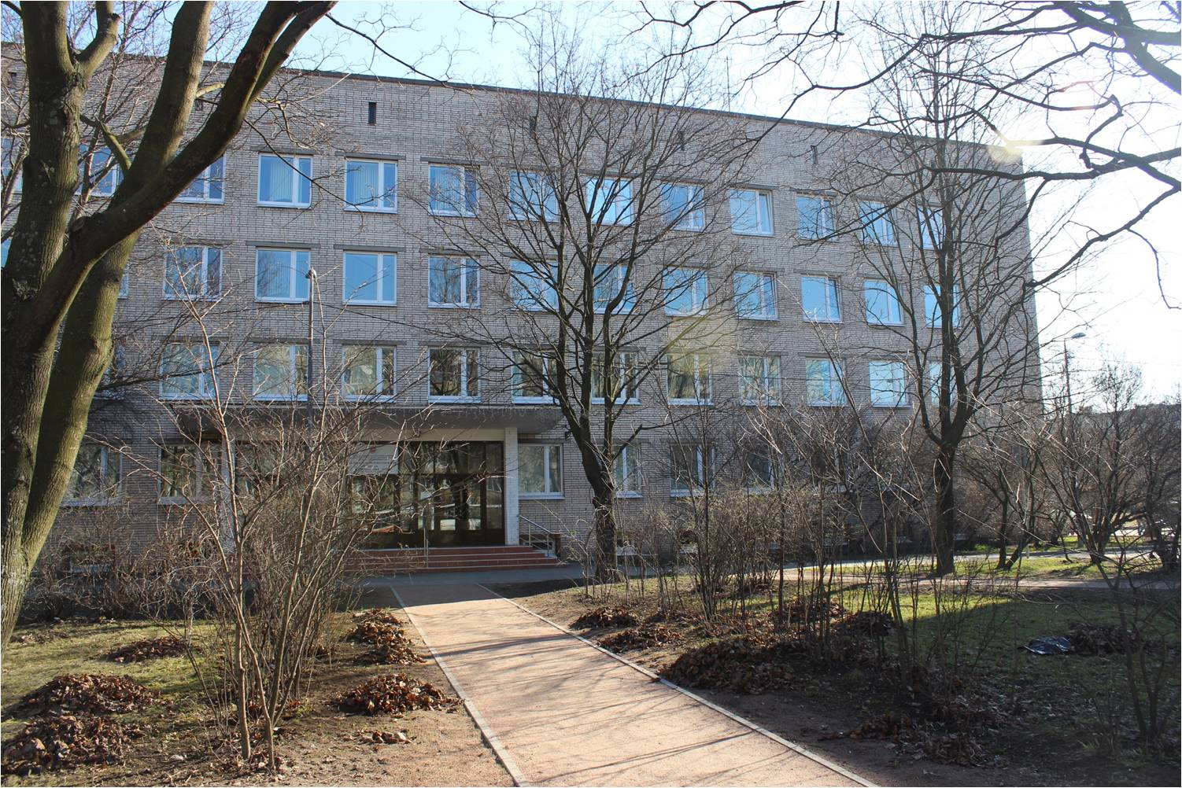
Notes:
Располагается на Пражской улице д 12
16

Slide 17
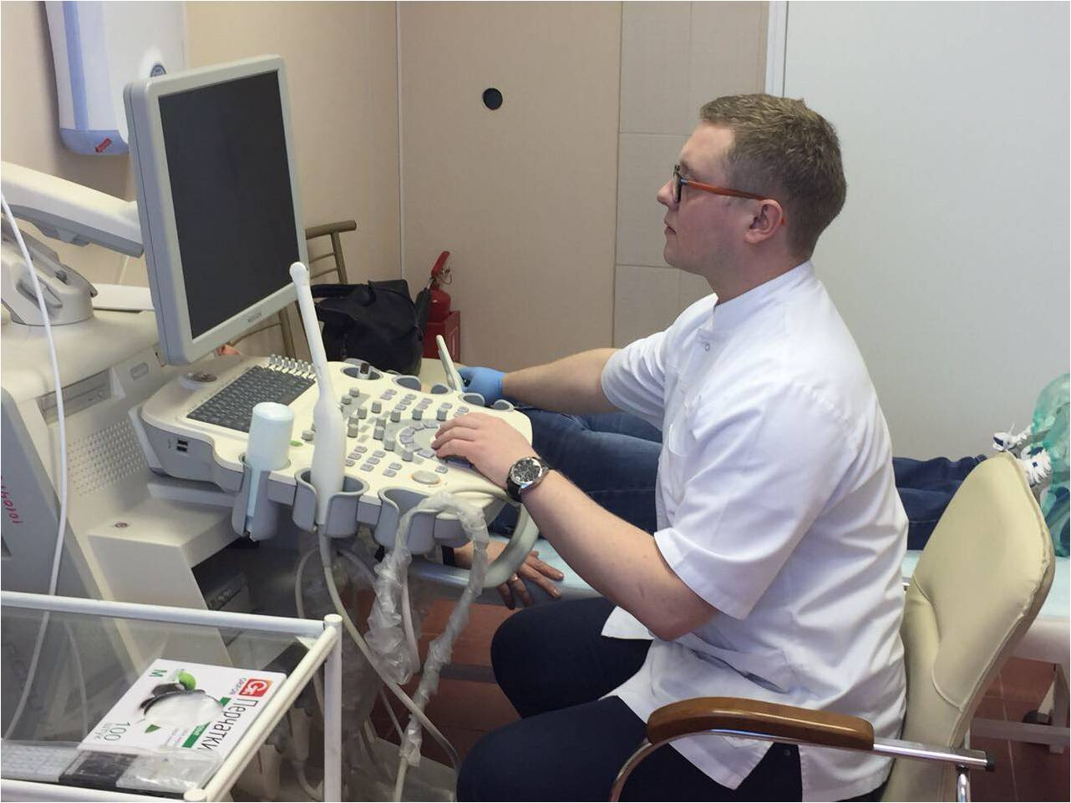
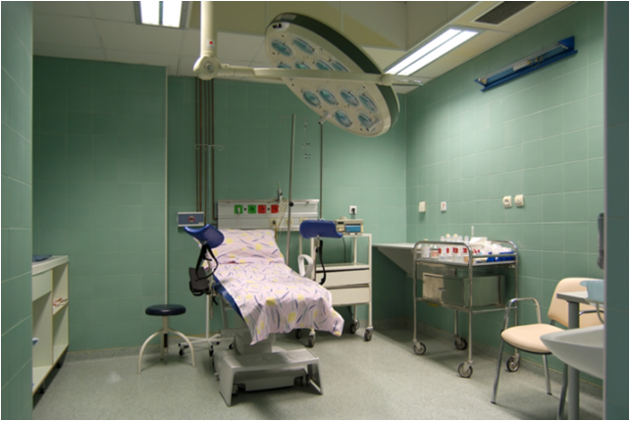
Notes:
Современное оборудование
17

Slide 18
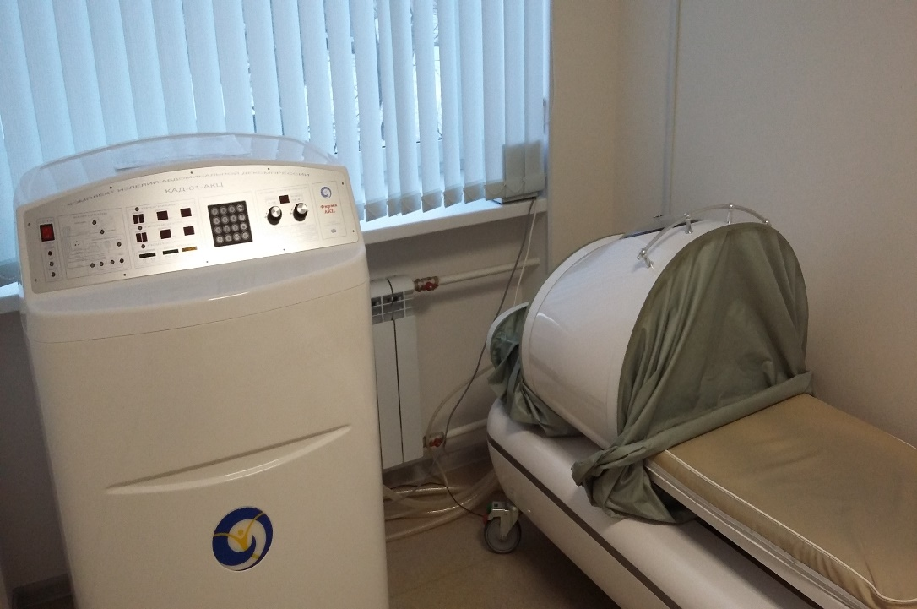
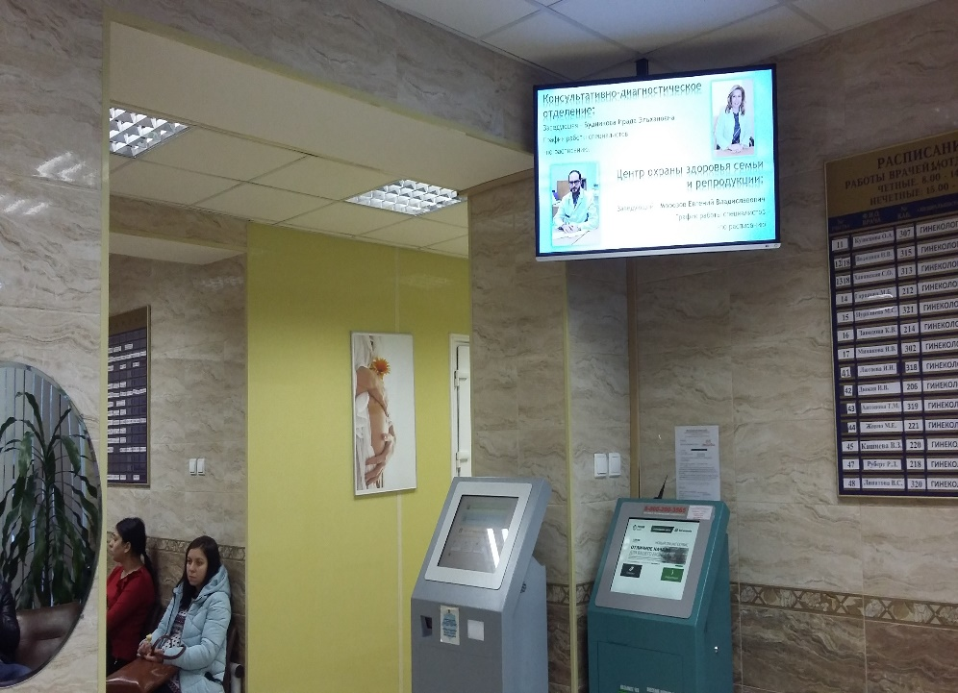
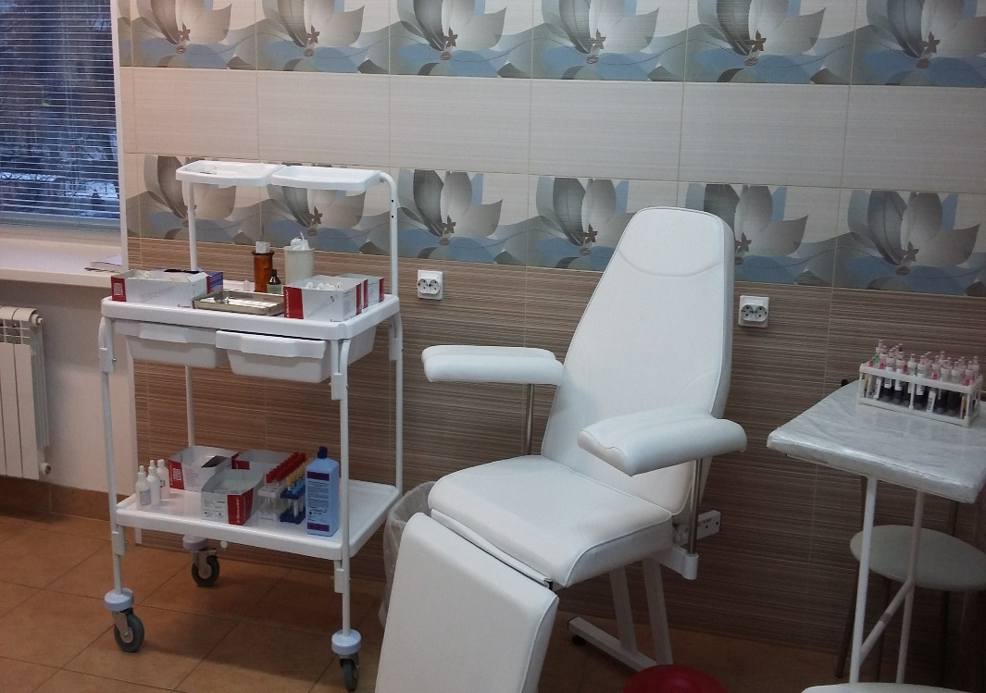
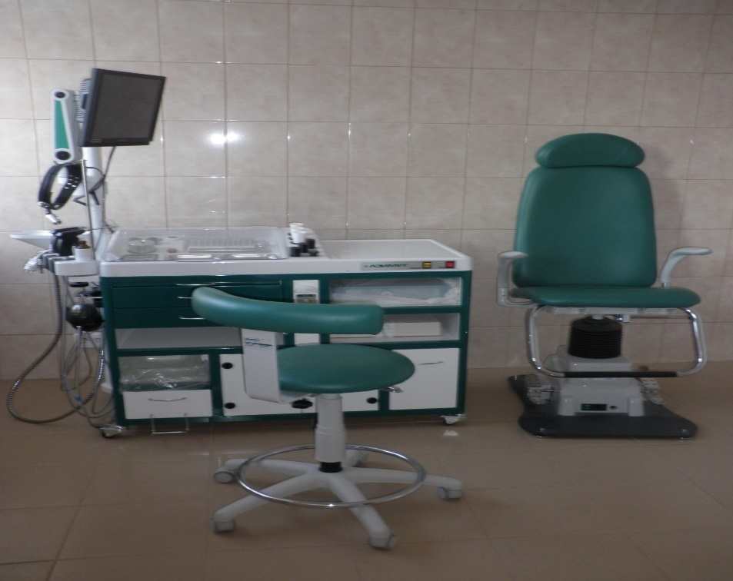
Notes:
18

Slide 19
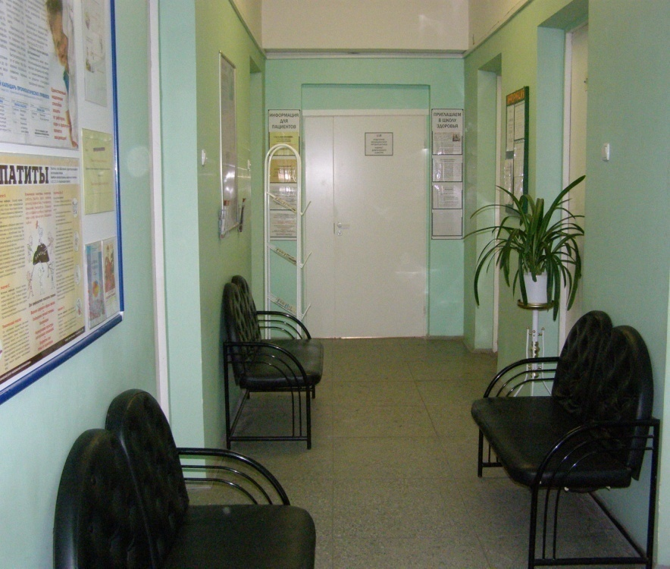
Центр здоровья «Купчино»
Notes:
19

Slide 20
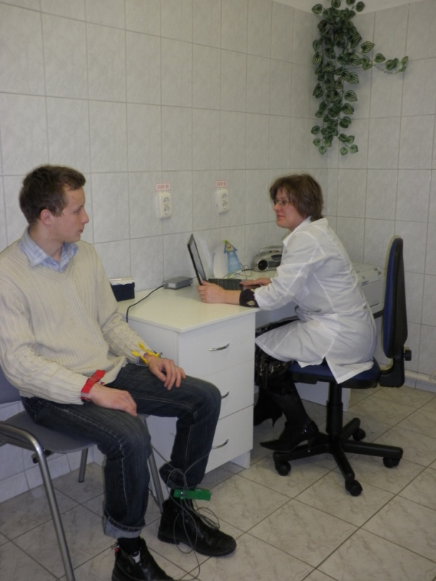
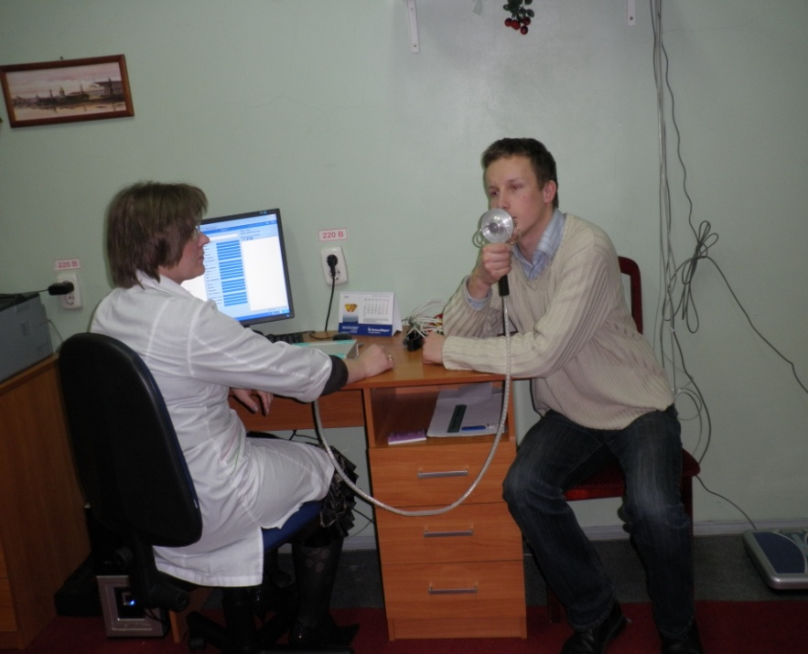
Основная цель центров здоровья – это сохранение индивидуального здоровья граждан и формирования у них здорового образа жизни.
Notes:
20

Slide 21
Вакансии
Медицинская сестра детского сада/школы:
заработная плата от 35000 руб. Полная занятость
Медицинская сестра участковая:
заработная плата от 35000 руб. сменный график работы;
Медицинская сестра по физиотерапии:
заработная плата от 35000 руб. сменный график работы;
Медицинская сестра к врачу специалисту:
заработная плата от 35000 руб. сменный график работы;
Медицинская сестра

Slide 22
оформление на работу в соответствии с ТК РФ (ежегодный основной оплачиваемый отпуск – 28 календарных дней; ежегодный дополнительный оплачиваемый отпуск продолжительностью 14 кал. дней за работу во вредных условиях труда)
- ежемесячная денежная выплата за проезд 1369 руб.00коп.(участковая медицинская сестра)
-выплачивается ежемесячная выплата молодым специалистам в размере 1500 рублей в течение 24 месяцев со дня приема на работу.
График работы: пятидневная рабочая неделя, суббота и воскресенье – выходной день.

Slide 23
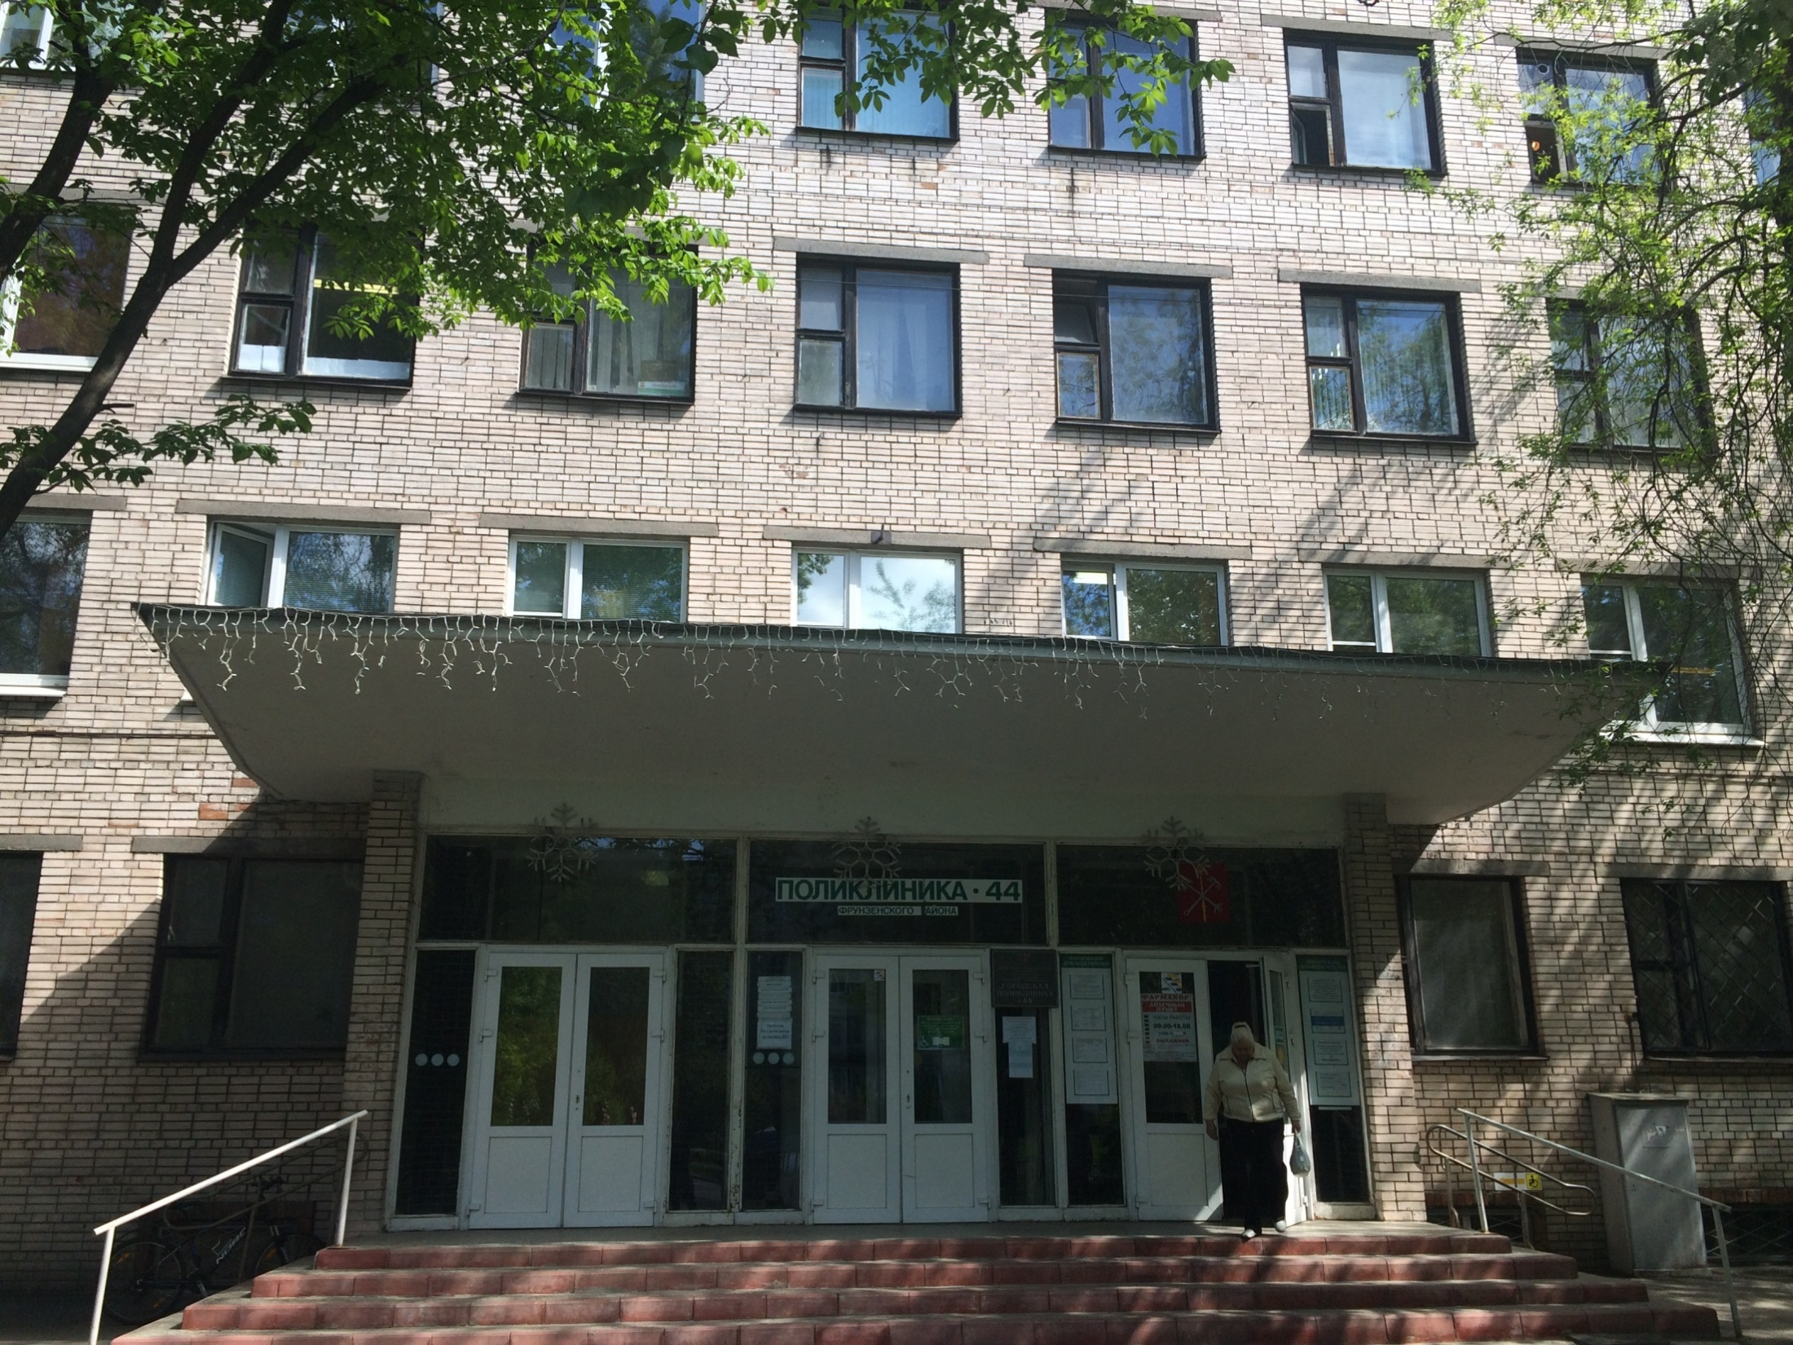
Благодарю за внимание!
Рады принять Вас в наш дружный коллектив!
Notes:
23

